Slide 1
软工二项目分享
请问你今天要来点项目吗（usagi）小组
——戴祺佳、梁鋆亮、徐宇轩、曹邵恒

Slide 2
目录
1
开发过程
2
文档体系
3
总结与收获

Slide 3
开发过程
设计与部分重构
分工模式 根据用例分工
根据主攻方向分配技术攻关
团队协作 Gantt图、git分支管理
Notes:
经过需求的开发与验证之后，我们首先进行了部分重构，理由：原来的命名、体系混乱
用例分工，理由:更好熟悉前后端的交互，修改更为方便
团队重大决策采用线上会议、团队类型民主团队
单元测试用例由各个用例开发者开发测试

Slide 4
开发过程
设计与部分重构
为什么进行重构？
Client, Staff, Busi, Admin
原来的hotelManager

Slide 5
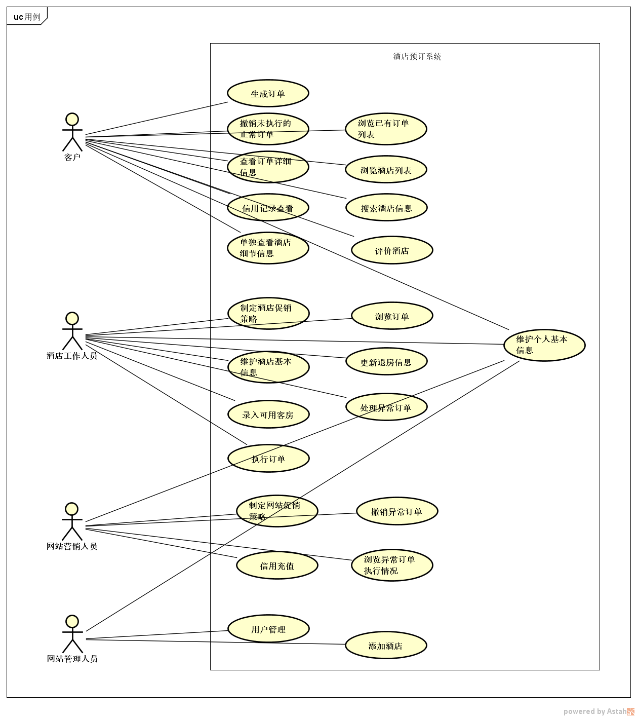
开发过程
分工模式
根据用例分工
一个萝卜一个坑
Notes:
分工理由

Slide 6
开发过程
戴、徐
分工模式
根据主攻方向
分配技术攻关
展示层
业务逻辑层
数据层
梁、曹
Notes:
分工理由

Slide 7
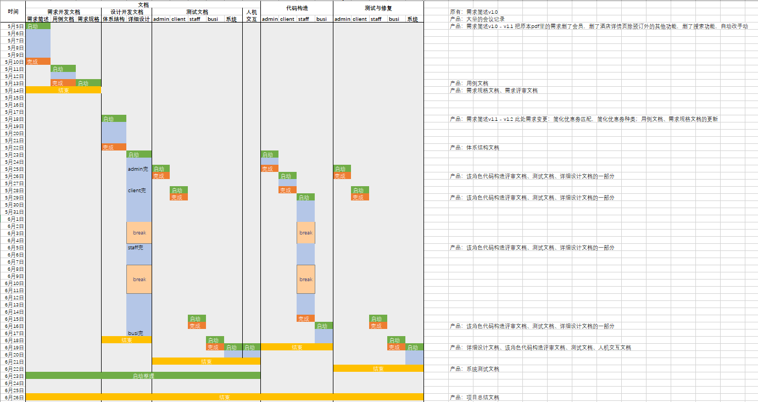
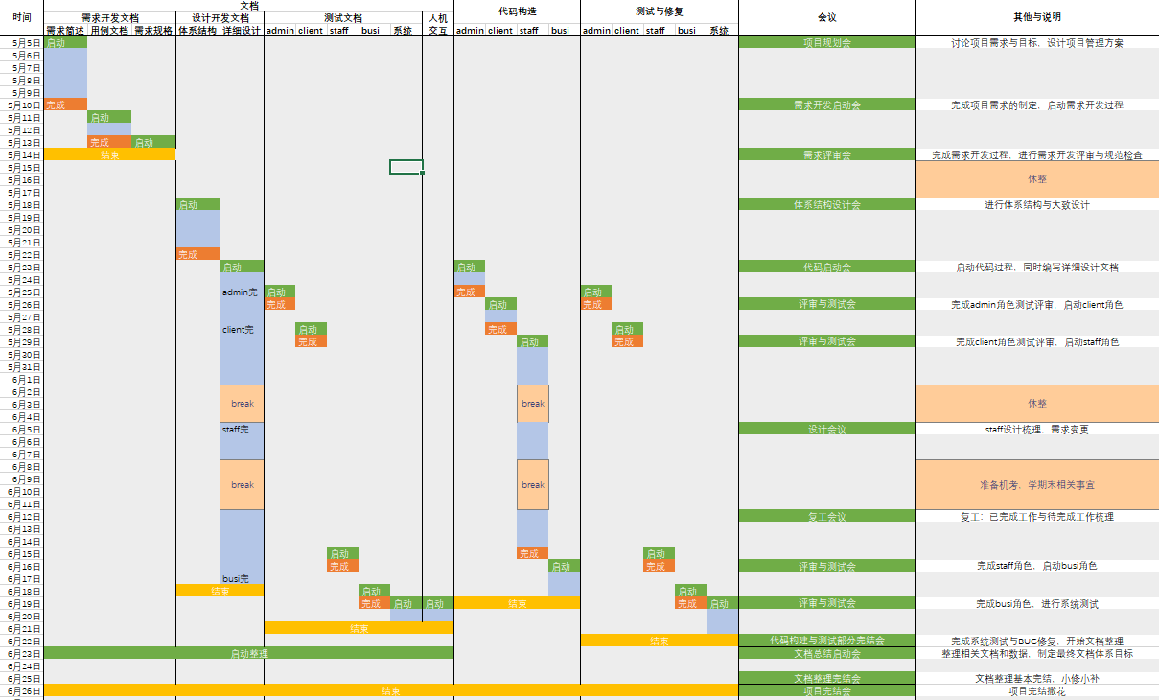
开发过程
Gantt图
使用Gantt图进行项目过程规划与记录管理
使用Gantt图进行项目产品的记录与管理
Notes:
为什么需要Gantt图

Slide 8
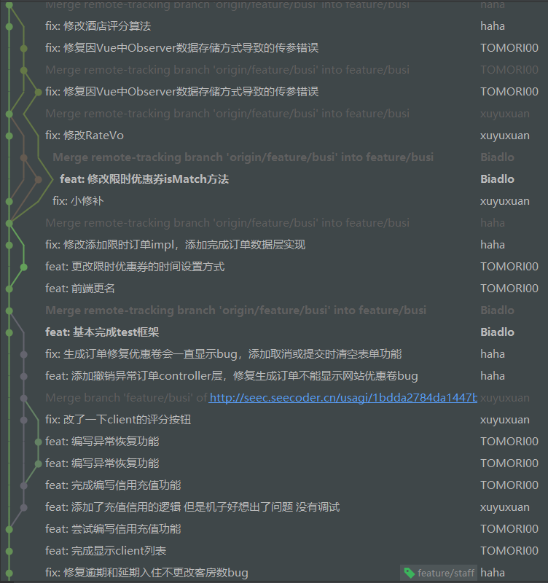
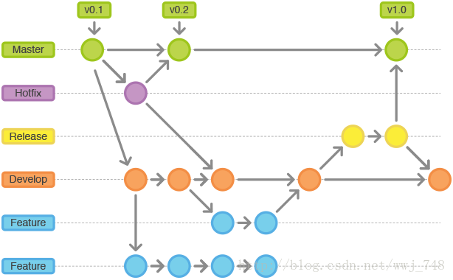
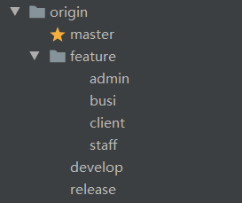
开发过程
Git工作流
Notes:
根据角色分支

Slide 9
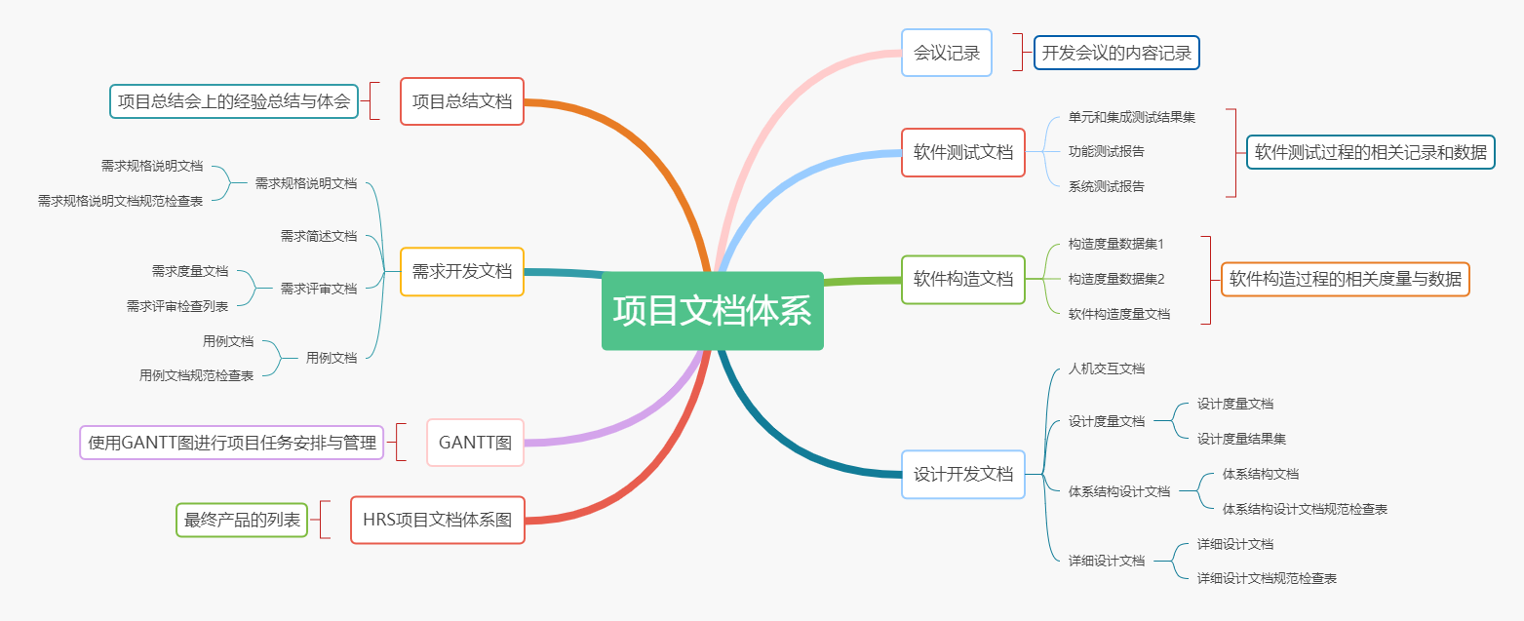
文档体系
Notes:
重点介绍，分块详述

Slide 10
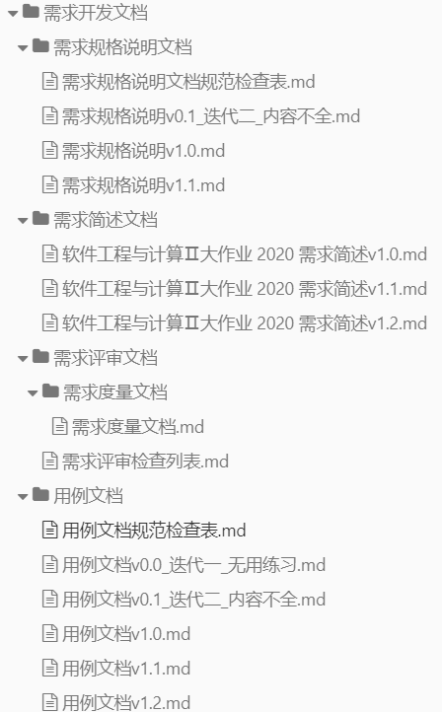
文档体系
需求开发文档
Notes:
介绍我们认为的需求开发文档在软件开发中所扮演的角色

Slide 11
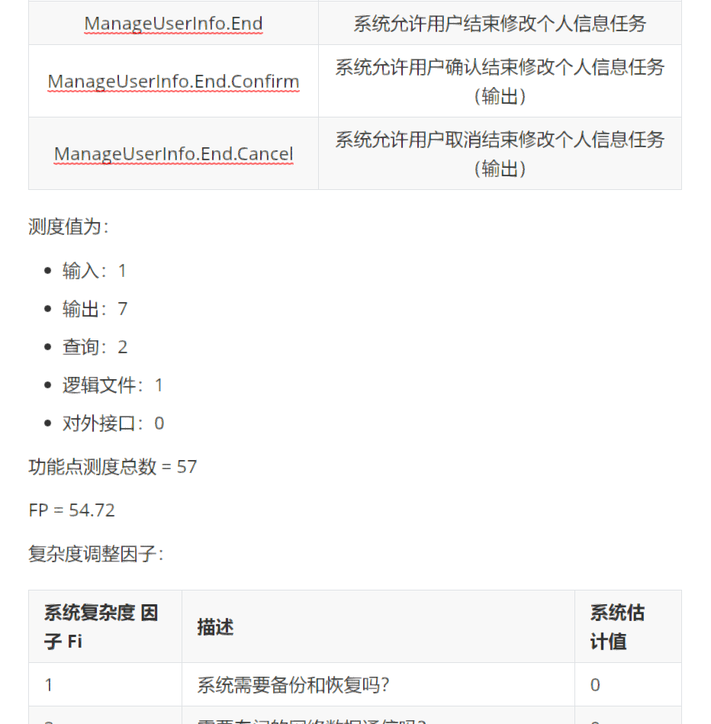
文档体系
需求度量文档
注：此为对个人信息管理用例进行功能点测量的结果
Notes:
介绍我们认为的需求开发文档在软件开发中所扮演的角色

Slide 12
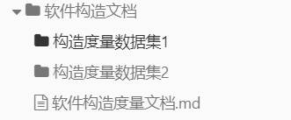
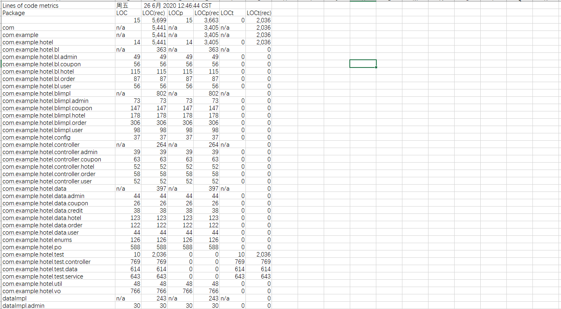
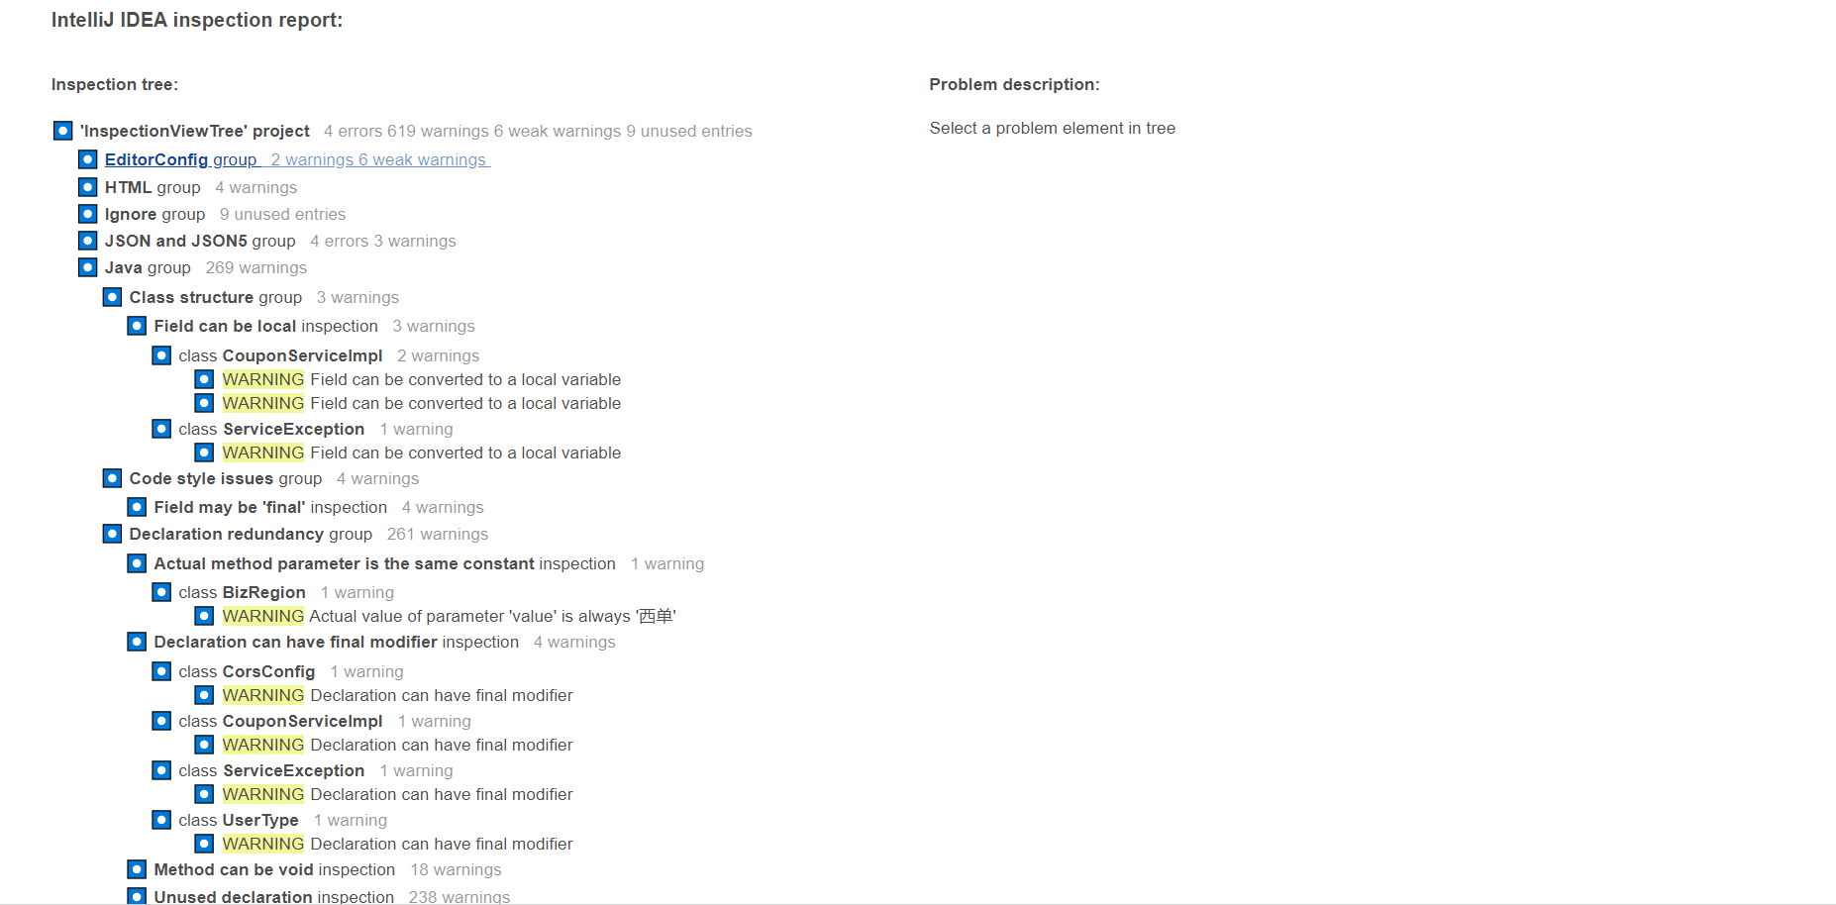
文档体系
构造度量数据集
注：此为使用IDEA中MetricesReloaded插件进行分析的部分结果
注：此为使用IDEA集成和阿里编码规约插件进行代码扫描的部分结果
Notes:
介绍我们认为的需求开发文档在软件开发中所扮演的角色

Slide 13
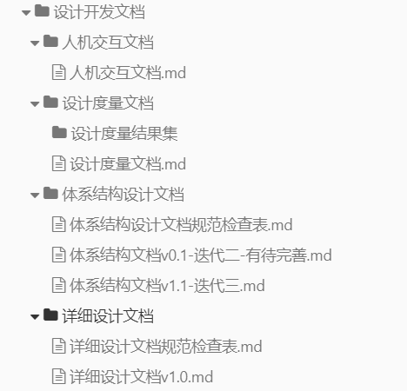
文档体系
设计开发文档
Notes:
介绍我们认为的需求开发文档在软件开发中所扮演的角色

Slide 14
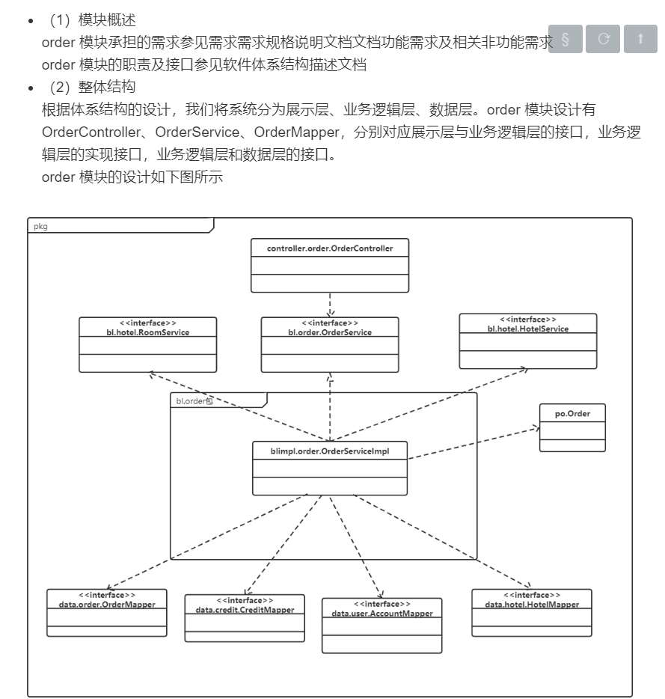
文档体系
详细设计文档节选
Notes:
详细设计文档为与开发同步完成，所有的后端代码能找到对应的详细设计

Slide 15
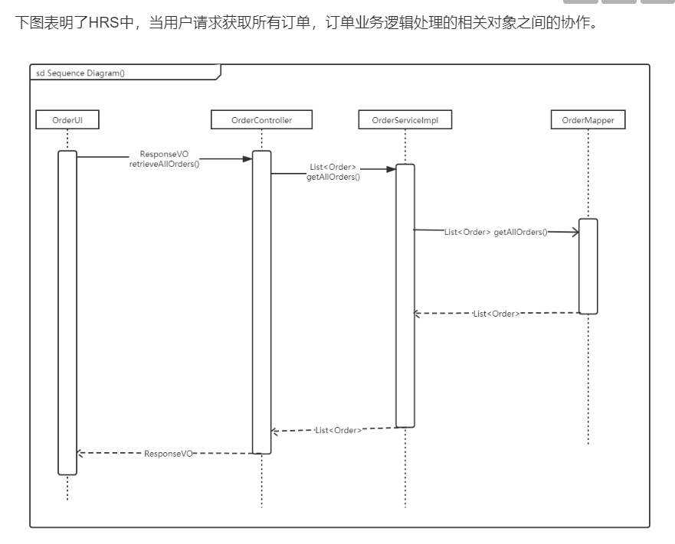
文档体系
详细设计文档节选
Notes:
介绍我们认为的需求开发文档在软件开发中所扮演的角色

Slide 16
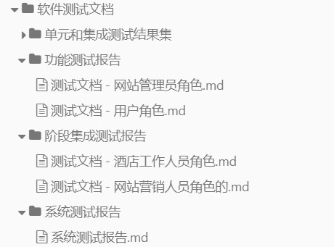
文档体系
软件测试文档
Notes:
介绍我们认为的需求开发文档在软件开发中所扮演的角色

Slide 17
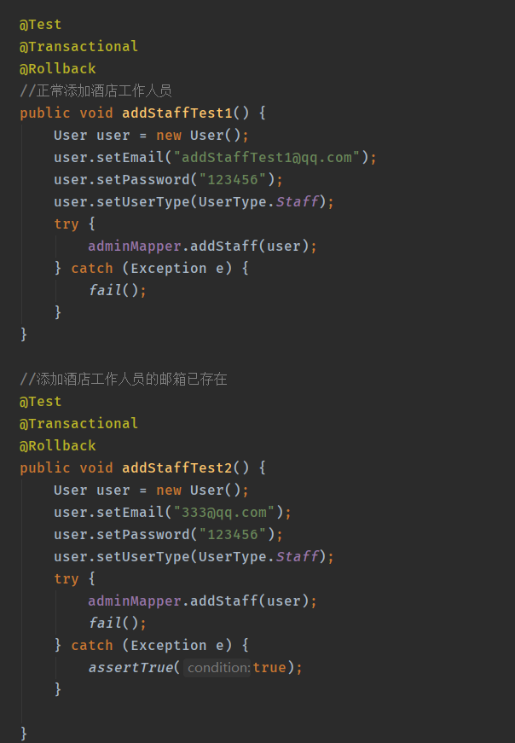
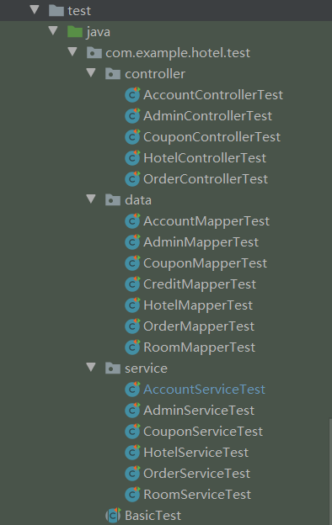
文档体系
软件测试代码

Slide 18
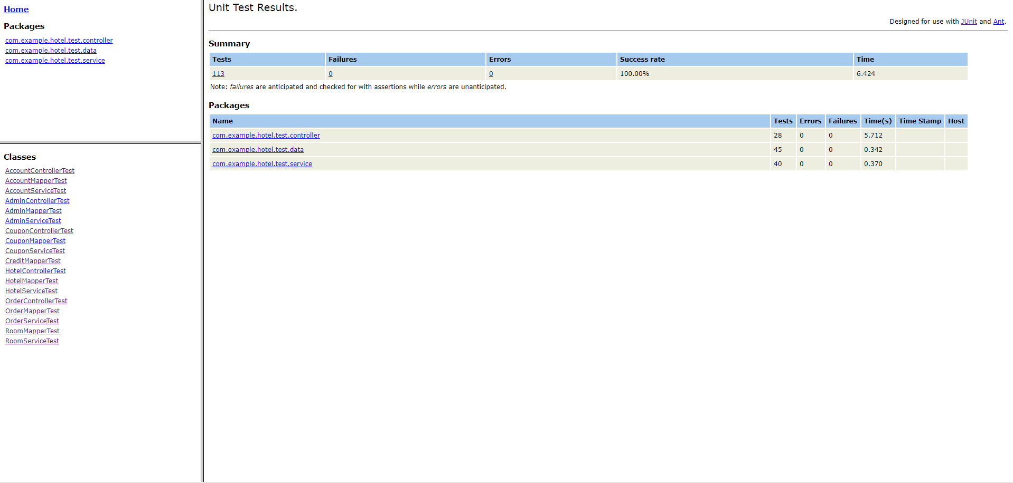
文档体系
测试报告
注：此为最后一次进行全部Junit测试所导出的测试报告（结果集）

Slide 19
总结
学习到的新知识：vue,vuex,maven,springboot,mybatis,Junit,mock,
软件需求开发、项目过程管理等等
学海无涯

Slide 20
总结
需求阶段：
- Question：对需求简述存在理解偏差（比如限时优惠卷的限时策略问题），对某些功能需求存在争议
- Solution：保持积极的组内沟通，结合实际以及自身技术能力情况，组内成员给出自己想法，最终通过商讨给出统一决策
- Question：项目实际开发过程中对需求文档缺少遵从意识，出现了写了的需求没有做的情况
- Solution：下次一定注意

Slide 21
总结
设计阶段：
- Question：由于自身的技术能力有限，缺少相关的项目经验，我们难以在设计阶段给出较好的设计决策
- Solution：网上搜索类似项目的设计文档，以及深入研究软工二课本的设计文档案例，通过较为频繁的小组讨论，每个成员给出自己的设计决策以及决策原因，通过讨论商定最后的设计决策
- Question：最终给出的设计文档在分包方面也存在着一定缺陷
- Solution：根据构造时的实际需求，对设计进行修改

Slide 22
总结
构造阶段：
- Question：项目时间紧迫，也缺少对vue+Springboot+Mybatis项目的经验，在初期阶段比较难以下手写代码
- Solution：小组成员按照自己的兴趣以及能力范围去选定学习重点方向，每个人深入研究自己的方向，在小组内保证至少有一人对相关知识有较深入的了解
- Question：项目时间紧迫，在对助教所提供的半成品项目进行部分重构的时候遇到了很大的困难，在重构完成后也遗留了一些问题难以解决
- Solution：重构方面还需学习获取技术与练习获取经验

Slide 23
总结
优点：
- 小组成员能够保持积极的沟通，不存在划水现象，总体开发效率较高
- 注重软件过程，在软件开发的每个阶段都有详细的文档描述
- 时间安排较为合理，小组成员基本都能够在规定的时间内完成相应任务
代码版本控制有条理，分支安排合理，对每次更新都有较为详尽的记录
缺点：
- 技术是硬伤，每个小组成员的技术均有待提高
- 项目经验需要多多积累
书山有路
Notes:
总的来说，我们在这一次软工二大作业的收获还是很大的，以前一直以为在软件开发过程中，写代码是重点，占据开发的一大部分时间，并不需要花太多的时间去进行需求分析以及设计等等。但其实不然，软件开发过程中的需求分析以及设计一定要有，并且是一个重点，因为只有做好了文档工作，我们才能对整个项目有一个很好的理解，才能有条不紊地进行开发工作，才能保证程序的高质量。这次大作业，让我们对软件开发过程有了一定的体会，也对软件行业有了更深入的理解。

Slide 24
书
山
有
路
勤
为
径
学
海
无
涯
苦
作
舟
THANK YOU!

